Slide 1


TRAYECTORIA DE UNA PARTÍCULA EN UN CAMPO MAGNÉTICO.
Creado por:
Canseco Carbajal Leonardo
Romero Gonzalez Luis Angel

Slide 2
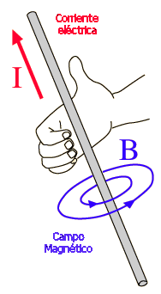
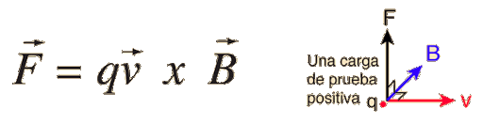
RECORDANDO EL MOVIMIENTO EN UN CAMPO MAGNÉTICO
Figura 1: Fuerza de Lorentz
Figura 2: Regla de la mano derecha para identificar el sentido de la fuerza magnética
F = Fuerza de Lorentz
v = Velocidad de la carga o corriente
B = Campo magnético
q= Carga

Slide 3
CONDICIONES PARA UNA INTERACCIÓN
De donde:
B = Vector del campo magnetico
V = Vector de la velocidad relacionado a la carga
q = carga experimental

Slide 4
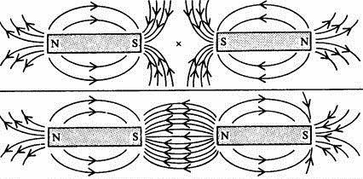
REPRESENTACIÓN BÁSICA DE “LA VIDA REAL”

Slide 5

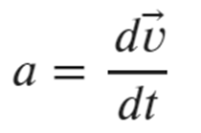

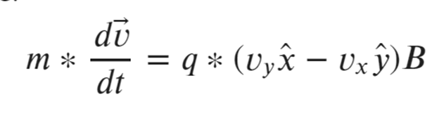
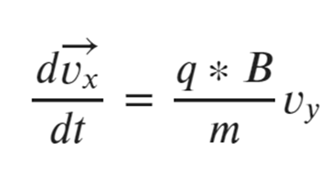
CÁLCULOS PARA ABORDAR EL PROBLEMA
Utilizamos la ecuación de Fuerza de Lorentz.
Sustituimos y hacemos el producto cruz.

Slide 6



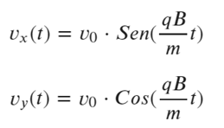
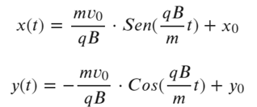
Obtenemos Vy
Ec (1)
Ec (2)
Sustituimos Vy de Ec (1) en Ec (2)
Ecuaciones de velocidad
Ecuaciones de posición.

Slide 7
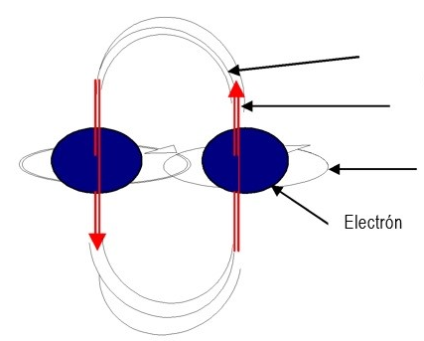

PROPÓSITO GENERAL

Slide 8
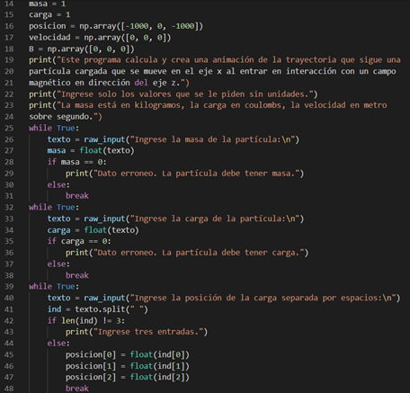
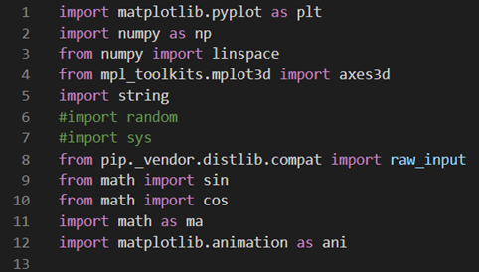
PROGRAMA
Bibliotecas y Datos

Slide 9
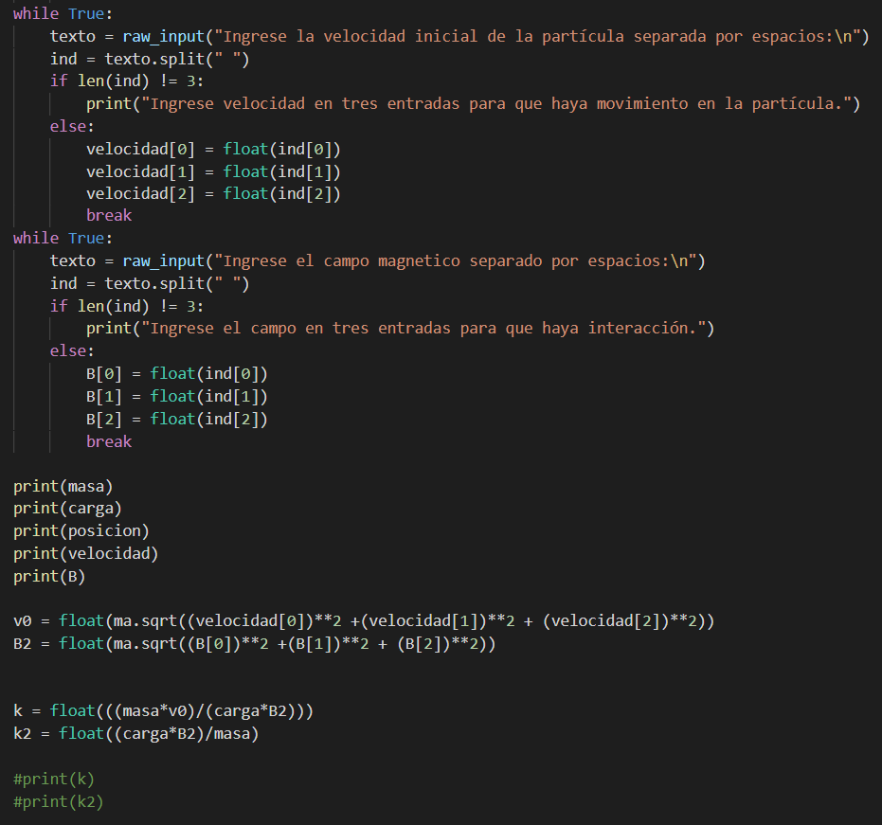

Slide 10
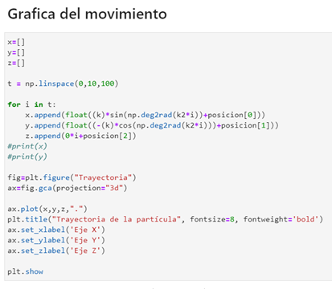
GRÁFICO ESTÁTICO EN TRES EJES

Slide 11
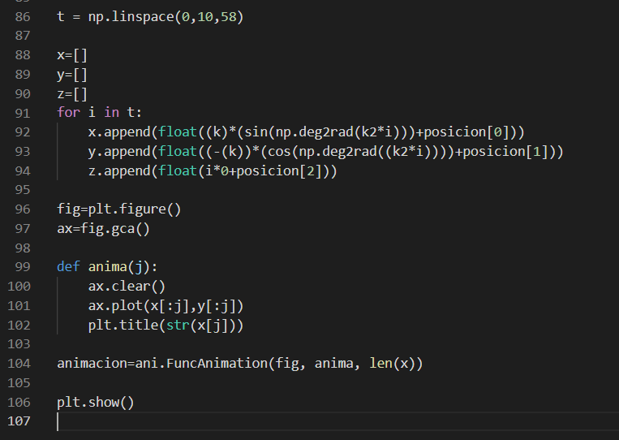
ANIMACIÓN EN EL PLANO

Slide 12
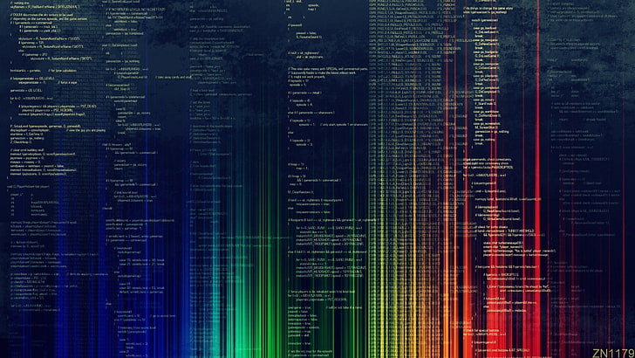
A PROBAR EL PROGRAMA

Slide 13

REFERENCIAS

Slide 14
edu13. (2019). Ley de Coulomb. 8/02/21, de unipython Sitio web: https://unipython.com/ley-de-coulomb-ejercicios-con-python/
Villegas Eduardo. (2011). Movimiento. En Modelización en python(250-260). Colombia: Colombia.
Cano Juan Luis. (2011). Visualizando líneas de campo. 08/02/21, de pybonacci Sitio web: https://pybonacci.org/2012/11/13/visualizando-lineas-de-corriente-en-python-con-matplotlib/
Desconocido. (2020). Campo magnético. 08/02/21, de Tutores con codigo Sitio web: https://tutoresconcodigo.com/campo-electrico-de-dos-cargas/
Bulacios Juan Pablo. (2019). Prueba python. 10/02/21, de SCRIBD Sitio web: https://es.scribd.com/document/397074744/Prueba-Python
SCIELO MEXICO. (2007). Algoritmo de verlet. 11/02/21, de SciELO Sitio web: scielo.org.mx
Desconocido. (2020). Movimiento de una partícula. 05/02/21, de Aulafacil Sitio web: aulafacil.com

Slide 15
GRACIAS POR SU ATENCIÓN
FELIZ FIN DE SEMESTRE SUERTE A TODOS

